Slide 1
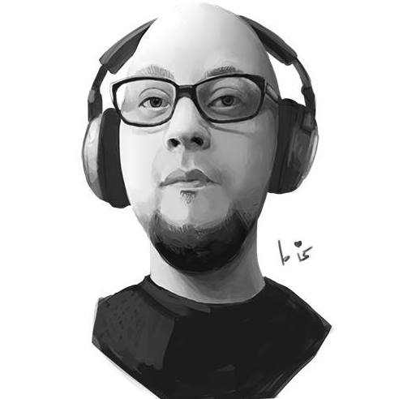


Андрей Мясников
В тестировании с 2009
Прошел путь от Junior Tester
до Team Lead
Стоял и курил у истоков
Radio QA
Head of QA
M3
more.tv

Slide 2


Slide 3

SQADAYS

Slide 4

Практическое приложение базовой теории

Slide 5
О чем мы сегодня будем говорить?
Повторим основы
Принципы построения тестов
Тестовые окружения
Моржи и плотники
Короли и капуста

Slide 6
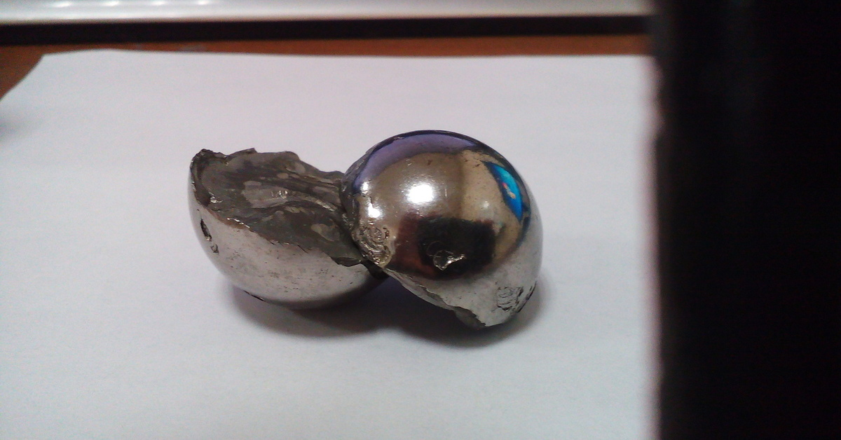
Основные идеи тестирования
Тестировщик ничего не ломает!
Оно приходит уже сломанное!

Slide 7
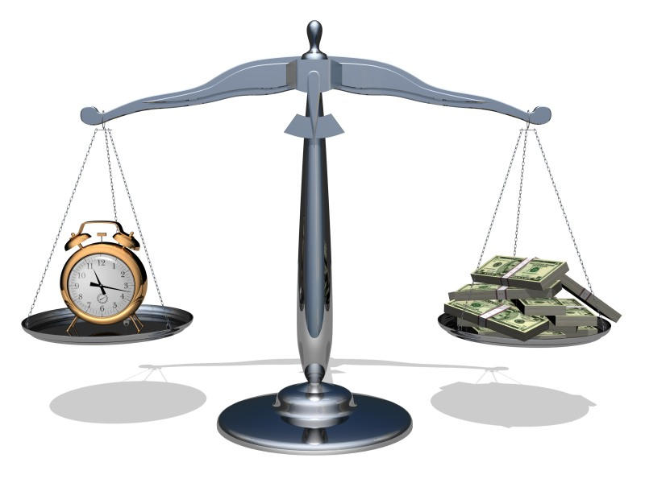
Главное о тестовых данных
Positive
Negative
Impossible (ad-hoc)

Slide 8
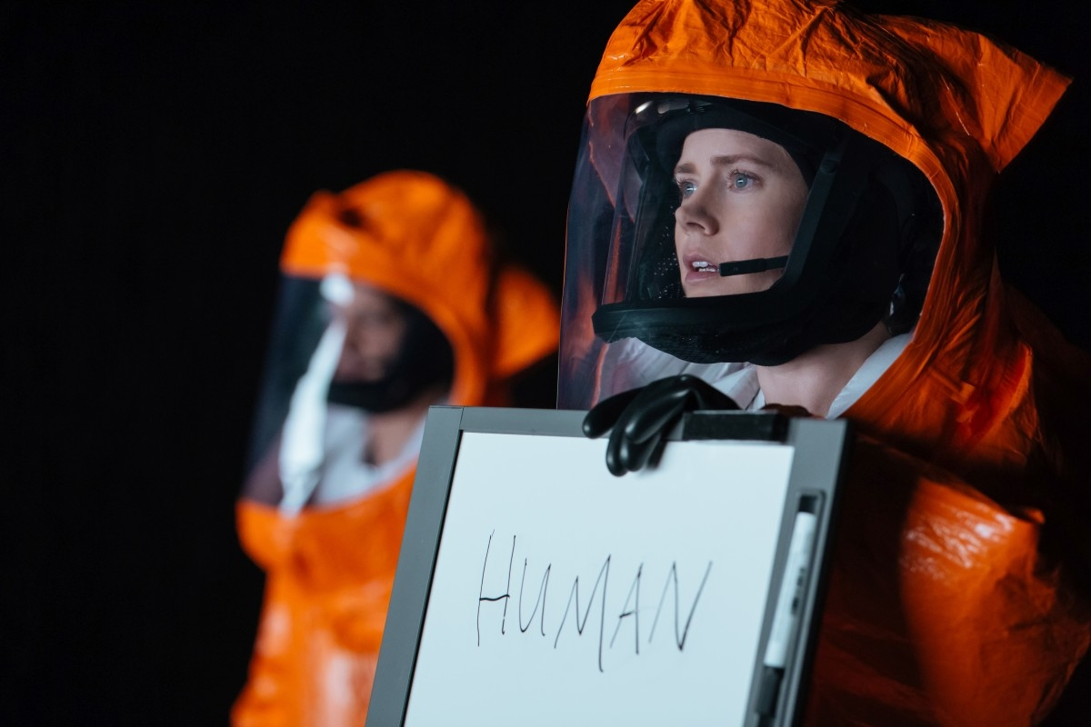
Виды тестирования
Smoke
Regression
Validation/Verification

Slide 9
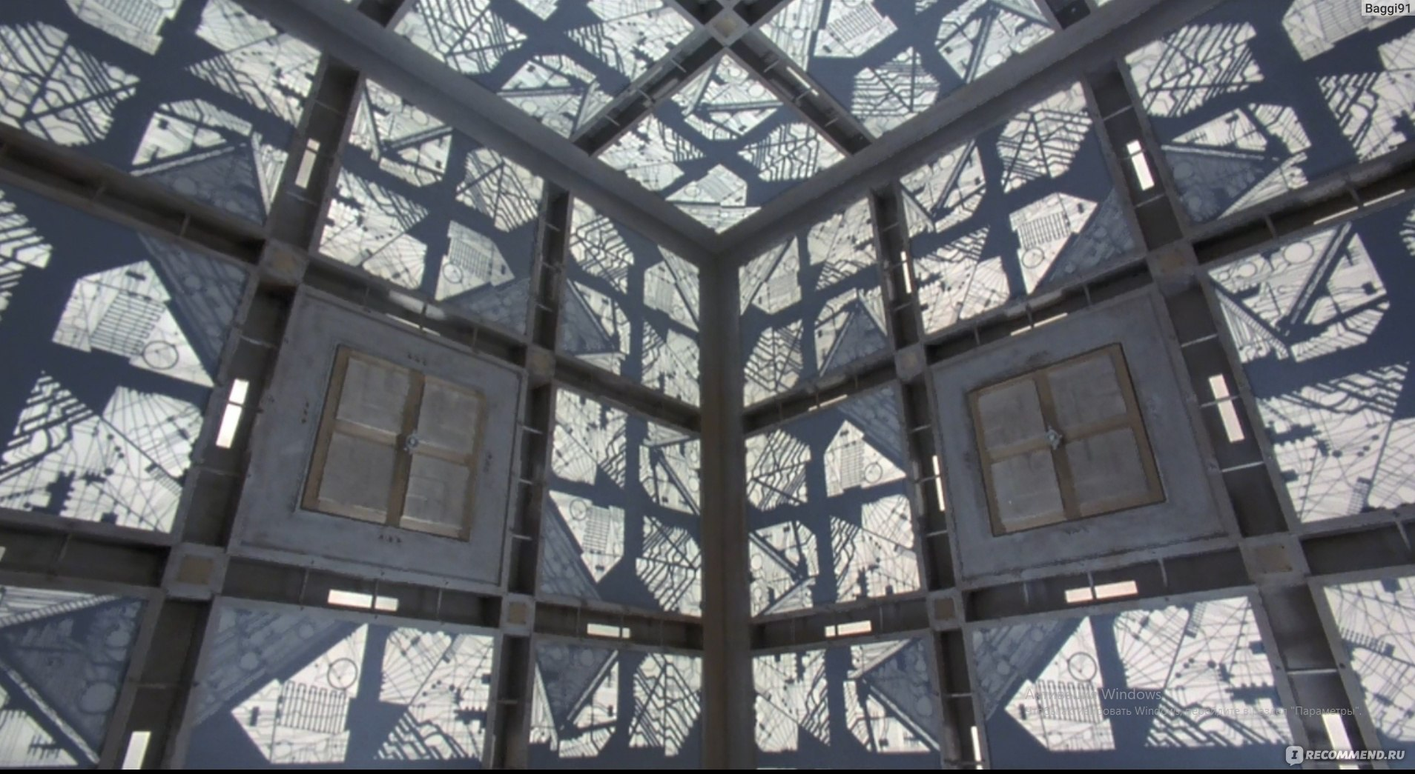
Типы тестирования
Ящики
Функциональное и GUI

Slide 10
Принципы построения тестов
Критичный функционал
Остальной функционал
Задачи спринта

Slide 11
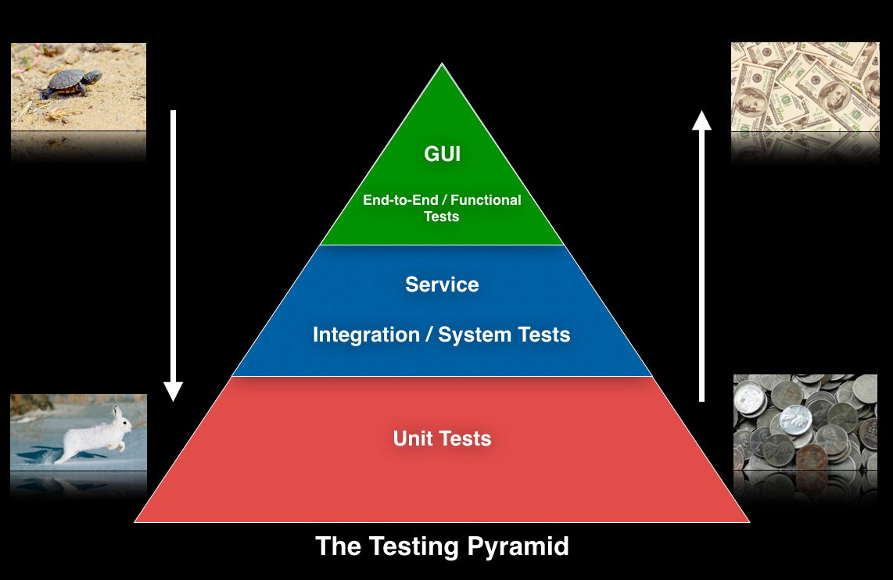
Принципы построения тестов 2

Slide 12
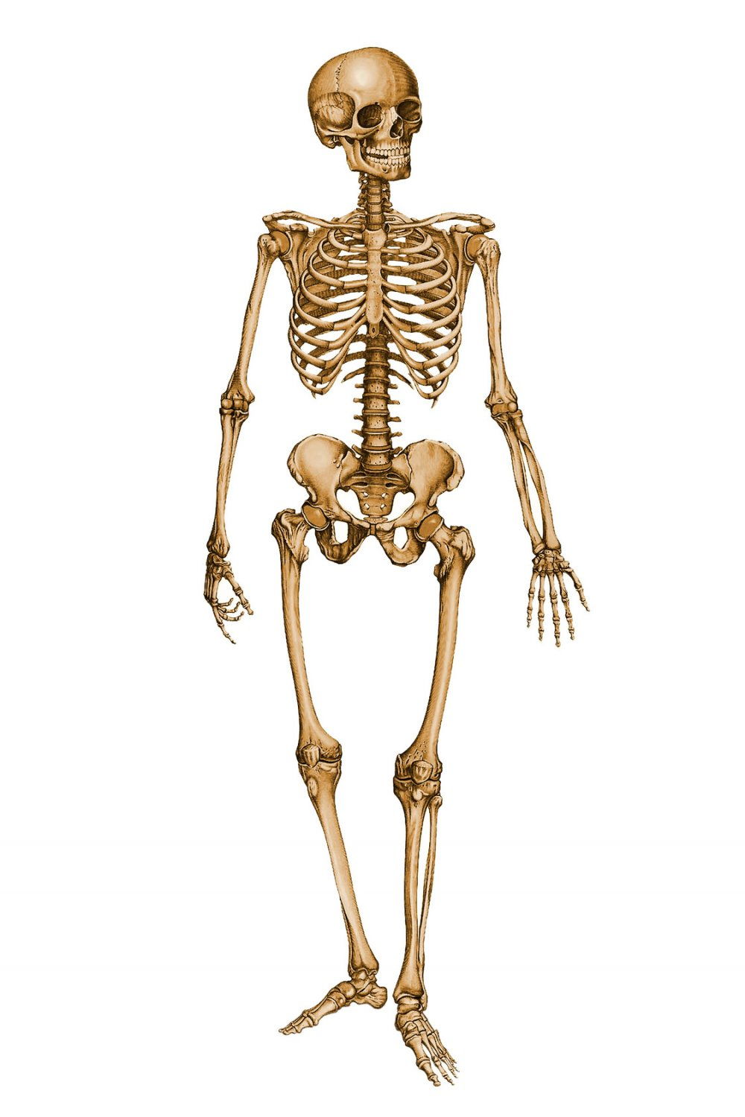
Принципы построения тестов 3
Проверка работы
Проверка логики работы
Проверка соответствия
GUI

Slide 13
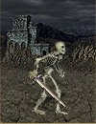
Принципы построения тестов 3
Чёто ходит
Ходит куда надо
Ходит как надо
Блестит

Slide 14

Тестовые окружения
Реальные
Виртуальные
Смешанные
(stabbed)
Гибридные

Slide 15
Фичабранчинг
Фича разрабатывается и тестируется в отдельной ветке
Мердж в девелоп
Релиз и мердж в Мастер
…
PROFIT!!1

Slide 16
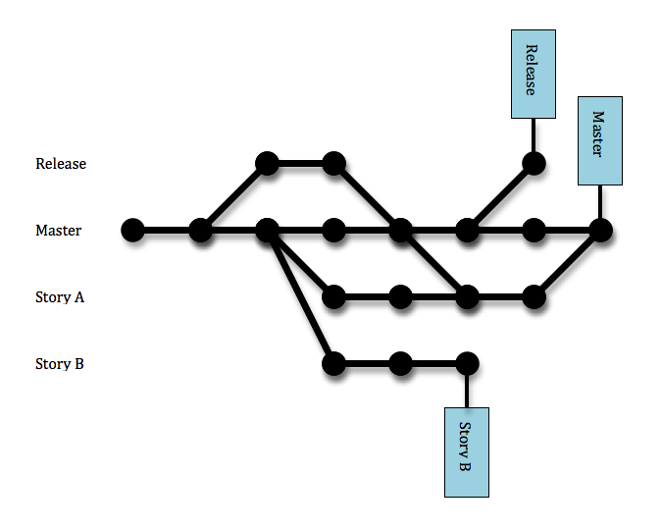
Фичабранчинг нормального человека

Slide 17
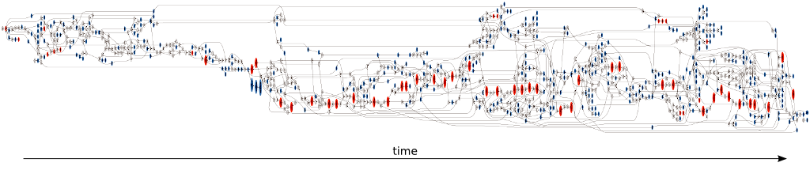
Фичабранчинг курильщика

Slide 18
Фичабранчинг со стороны тестирования
Тест каждой фичи отдельно
Интеграционное тестирование фич
Выливка на прод
…
PROFIT!!1

Slide 19
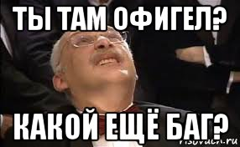
Ваш первый баг (но это не точно)

Slide 20
Что? Где? Когда?
Кратко и по существу
Шаги для воспроизведения
Фактический и ожидаемый результаты
Среда
Артефакты

Slide 21

Статусы и ответственность
На кого ставить баг?
Кто виноват?
Атрибуты? (version и такая
разная severity)
Один к многим

Slide 22
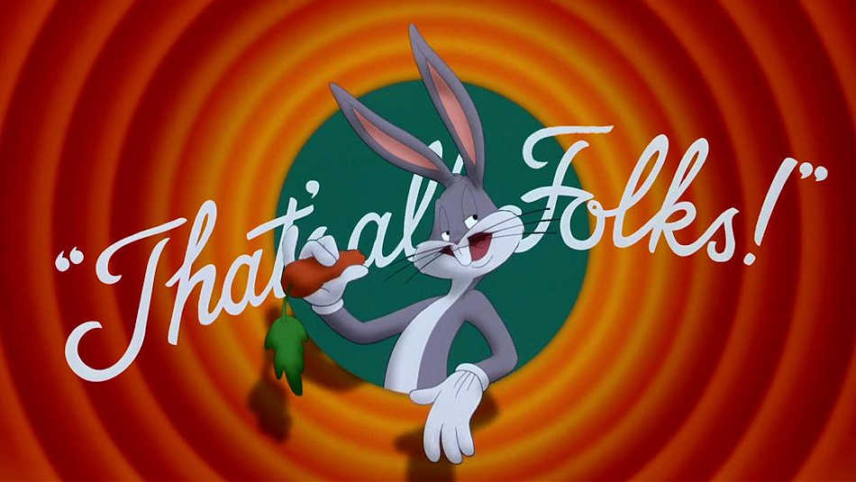
That’s all, folks!
Выводов не будет.
Спасибо!

